Slide 1
DP pada Pohon
160
Agregasi subtree dari daun menuju akar
Competitive Programming · Day 160

Slide 2
00
Sebelum Mulai
Materi ini tentang apa, dan kapan ia dipakai

Slide 3
Materi Ini Tentang Apa
DP pada pohon menghitung jawaban untuk setiap simpul dari jawaban anak-anaknya, biasanya lewat satu kali DFS.
Urutannya sudah ditentukan oleh struktur
Anak selalu selesai lebih dulu daripada orang tua. Karena itu satu DFS pasca-urutan sudah cukup, tanpa perlu memikirkan urutan pengisian.
State-nya biasanya (simpul, keadaan)
Misalnya dp[u][0] dan dp[u][1] untuk "u tidak dipilih" dan "u dipilih". Pola ini muncul pada independent set, penjagaan, dan pewarnaan.
Menggabungkan anak adalah intinya
Setiap anak menyumbang jawabannya, dan cara menggabungkan sumbangan itu berbeda-beda: dijumlahkan, diambil maksimumnya, atau digabung seperti knapsack.
Waspadai kedalaman rekursi
Pohon yang berbentuk rantai bisa membuat DFS sedalam n. Untuk n besar, pertimbangkan DFS iteratif atau urutan BFS terbalik.

Slide 4
Kapan Dipakai, Kapan Tidak
Setiap kali soal berbicara tentang pohon dan meminta nilai optimum atau banyaknya cara, mulai dari sini.
PAKAI KETIKA
JANGAN PAKAI KETIKA
v
Struktur datanya pohon, dan jawaban simpul bergantung pada anak-anaknya
x
Grafnya punya siklus — pohon menuntut struktur tanpa siklus
v
Soal memilih simpul dengan syarat ketetanggaan, misalnya independent set
x
Jawaban simpul bergantung juga pada bagian di luar subtree-nya — itu rerooting (Day 162)
v
Menghitung ukuran subtree, jumlah nilai subtree, atau kedalaman
x
Jaraknya antar simpul yang ditanya — pakai LCA atau BFS
v
Menghitung banyaknya cara mewarnai atau menyusun pada pohon
Uji pembeda: apakah jawaban untuk simpul u hanya bergantung pada subtree u? Bila ya, satu DFS cukup. Bila tidak, kamu butuh rerooting.

Slide 5
Posisi Materi Ini
Materi ini tidak berdiri sendiri. Di kiri adalah yang sebaiknya sudah kamu kuasai, di kanan adalah yang terbuka setelah materi ini selesai.
PRASYARAT
SETELAH INI
DFS (Day 113)
Knapsack pada pohon (Day 161)
MATERI INI
DP pada Pohon
Prinsip DP
Rerooting (Day 162)
Range DP
Agregasi subtree lewat satu kali DFS pasca-urutan.
LCA
DP pada pohon adalah salah satu topik graf yang paling sering keluar di kontes tingkat menengah. Menguasainya membuka banyak soal sekaligus.

Slide 6
Agenda
01 Kenapa Pohon Cocok untuk DP
05 Versi Iteratif
02 Kerangka DFS
06 Contoh Soal & Pembahasan
03 Simulasi Agregasi Subtree
07 Pola DP Pohon
04 Independent Set pada Pohon
08 Latihan Mandiri

Slide 7
01
Kenapa Pohon Cocok untuk DP
Struktur rekursif yang sempurna

Slide 8
Sifat Pohon yang Dimanfaatkan
Pohon adalah graf terhubung tanpa siklus, dengan tepat n−1 sisi.
Setiap subtree adalah masalah yang sama
Subtree dari simpul v adalah pohon yang lebih kecil. Jawaban untuk pohon besar tersusun dari jawaban subtree anak-anaknya — inilah optimal substructure.
Tidak ada siklus
Setiap simpul diproses tepat satu kali, karena tidak mungkin kembali ke simpul yang sudah dikunjungi selain lewat induknya.
Urutan evaluasi otomatis
DFS menjamin seluruh anak selesai sebelum induknya dihitung. Kita tidak perlu memikirkan urutan seperti pada DP tabel.
Kompleksitas
Setiap simpul dan setiap sisi dikunjungi sekali, jadi O(n) untuk DP sederhana. Sangat efisien.
State
dp[u] atau dp[u][kondisi] = jawaban terbaik untuk SUBTREE yang berakar di u. Selalu tentang subtree, bukan seluruh pohon.

Slide 9
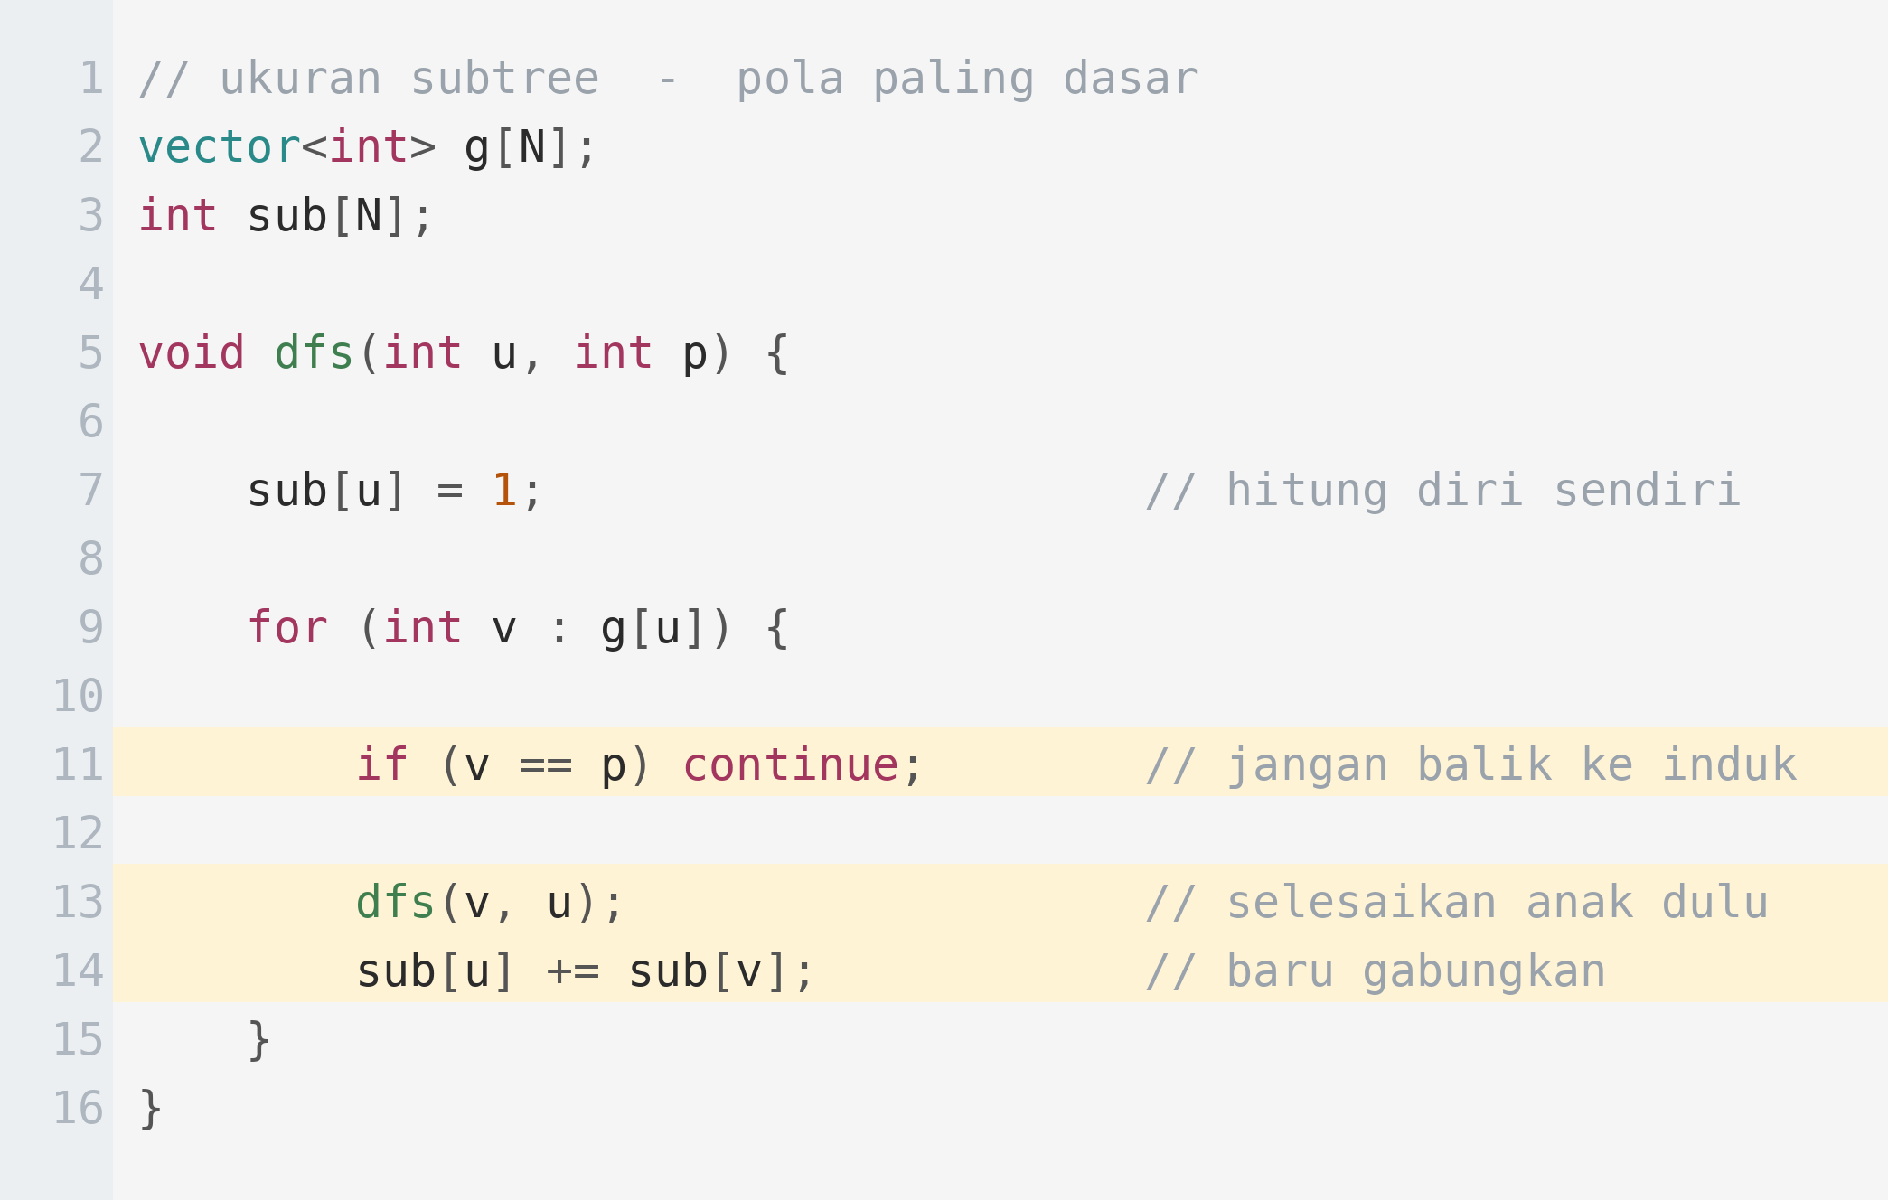
Kerangka Dasar
Semua DP pohon memakai bentuk ini: proses anak dulu, baru gabungkan ke induk.

Slide 10
02
Simulasi Agregasi Subtree
Menghitung ukuran setiap subtree

Slide 11
Langkah 1 — Turun ke Daun
DFS turun sampai simpul tanpa anak. Daun adalah base case-nya.
1
1 / 3
2
3
Daun selesai lebih dulu
sub[4] = 1
sub[5] = 1
4
5
1
1
sub[daun] = 1
Daun tidak punya anak, jadi ukurannya hanya dirinya sendiri.

Slide 12
Langkah 2 — Naik ke Simpul 3
Setelah kedua anaknya selesai, simpul 3 menjumlahkan hasilnya.
1
2 / 3
2
3
Gabungkan anak ke induk
sub[3] = 1 + sub[4] + sub[5]
3
= 1 + 1 + 1 = 3
4
5
1
1
sub[u] = 1 + jumlah sub[anak]
Simpul 3 baru bisa dihitung setelah simpul 4 dan 5 selesai. Inilah kenapa rekursinya turun dulu.

Slide 13
Langkah 3 — Sampai ke Akar
Akar menjumlahkan seluruh subtree di bawahnya.
1
3 / 3
5
2
3
Akar mendapat total
sub[1] = 1 + sub[2] + sub[3]
1
3
= 1 + 1 + 3 = 5
4
5
1
1
sub[akar] = n
Ukuran subtree akar selalu sama dengan jumlah seluruh simpul. Ini cara cepat memeriksa kebenarannya.

Slide 14
03
Independent Set pada Pohon
House Robber versi pohon

Slide 15
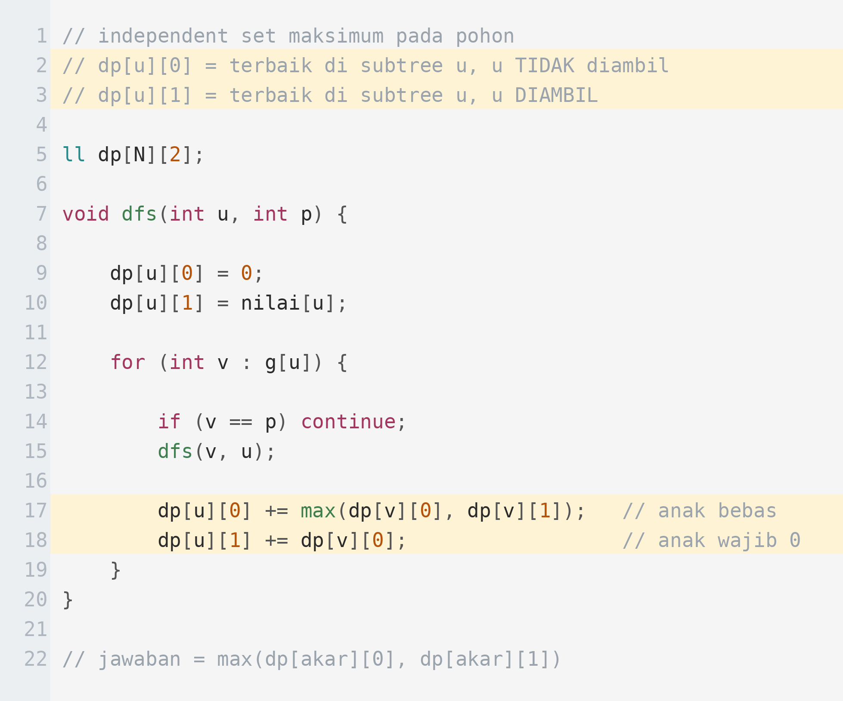
Dua State per Simpul
Sama seperti House Robber, hanya saja tetangganya adalah anak-anak dalam pohon.
1
dp[u][0] berarti simpul u tidak diambil, sehingga anak-anaknya bebas memilih.
2
dp[u][1] berarti simpul u diambil, sehingga setiap anak wajib tidak diambil.
3
Base case terjadi otomatis pada daun: loop anaknya kosong, jadi dp tetap pada nilai awal.
4
Penjumlahan dilakukan atas seluruh anak, karena setiap subtree anak saling bebas.
5
Jawaban diambil dari akar, dengan memilih yang lebih besar di antara kedua kondisinya.

Slide 16
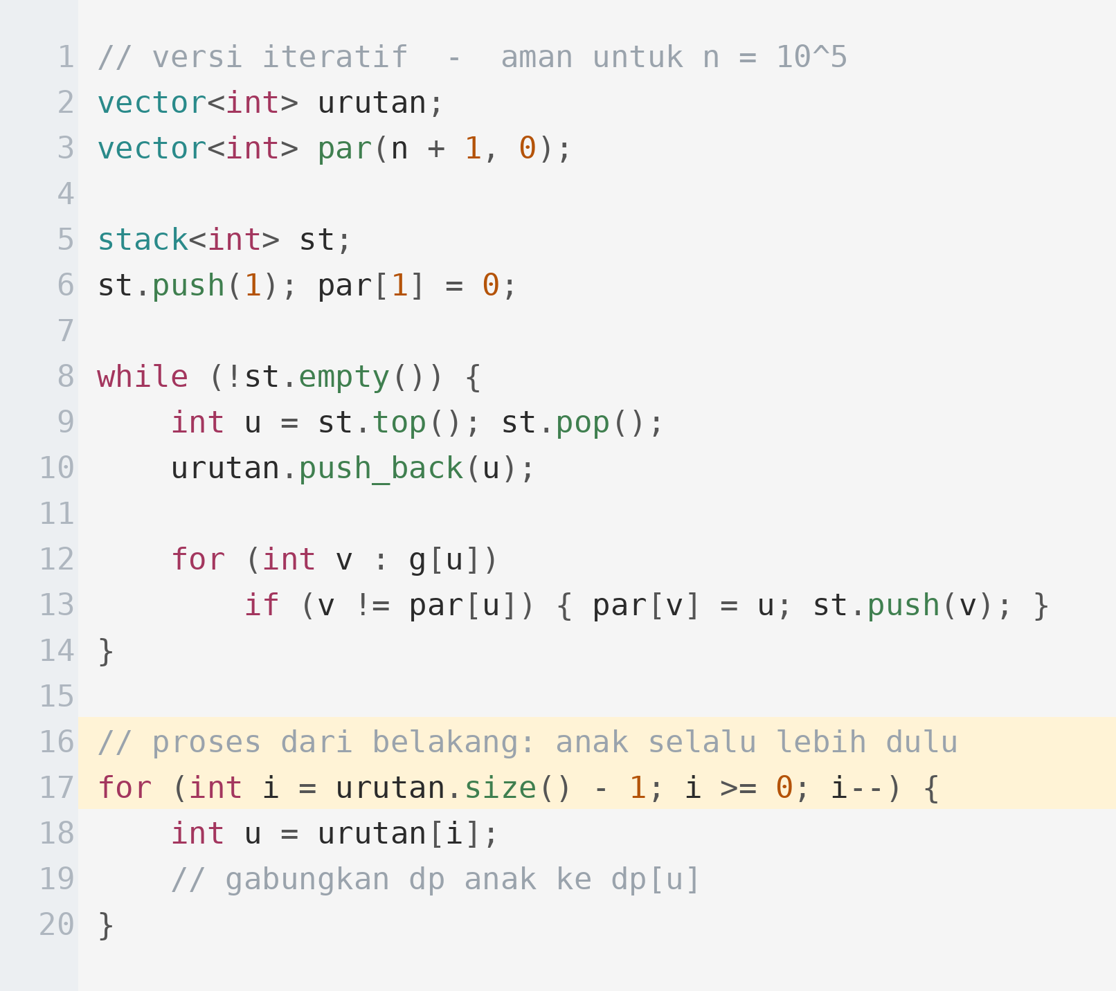
Bahaya Rekursi Dalam
Untuk n = 100.000, pohon berbentuk rantai membuat kedalaman rekursi mencapai 100.000.
DFS rekursif pada pohon berbentuk garis lurus akan menumpuk seratus ribu stack frame. Batas stack biasanya 1 sampai 8 MB, sehingga program berhenti dengan runtime error.
Solusinya: susun urutan simpul lebih dulu dengan DFS iteratif, lalu proses dari belakang. Urutan itu menjamin setiap anak diproses sebelum induknya.
Aman: kedalaman sampai sekitar 10^5 pada beberapa juri
Lebih aman: selalu pakai versi iteratif untuk n besar

Slide 17
04
Contoh Soal
Maximum Weight Independent Set

Slide 18
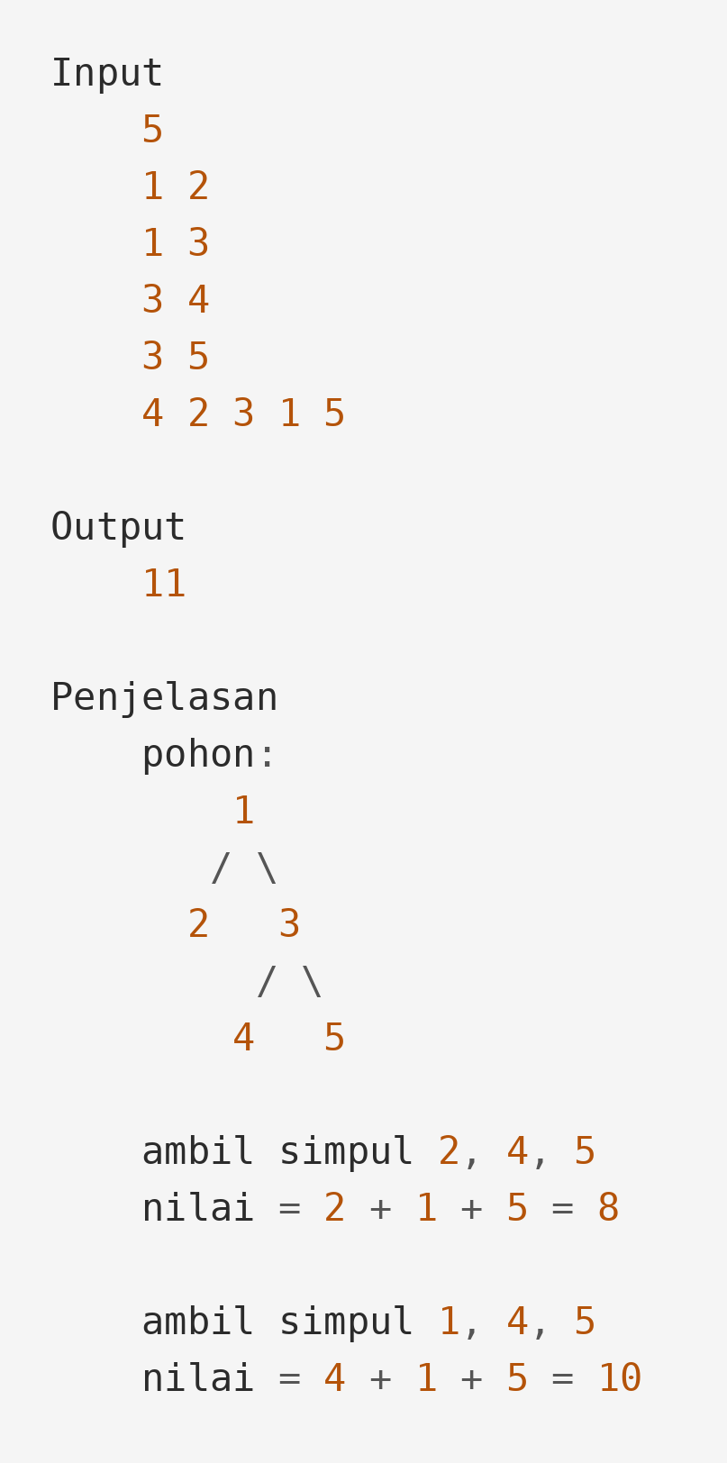
Contoh Soal — Independent Set pada Pohon
SOAL
Memilih Simpul Tanpa Bertetangga
Diberikan pohon dengan n simpul. Setiap simpul memiliki nilai. Pilih sekumpulan simpul dengan total nilai sebesar mungkin, dengan syarat tidak boleh ada dua simpul terpilih yang terhubung langsung oleh sisi.
1 ≤ n ≤ 100.000
1 ≤ nilai ≤ 10^9
Pohon dijamin terhubung

Slide 19
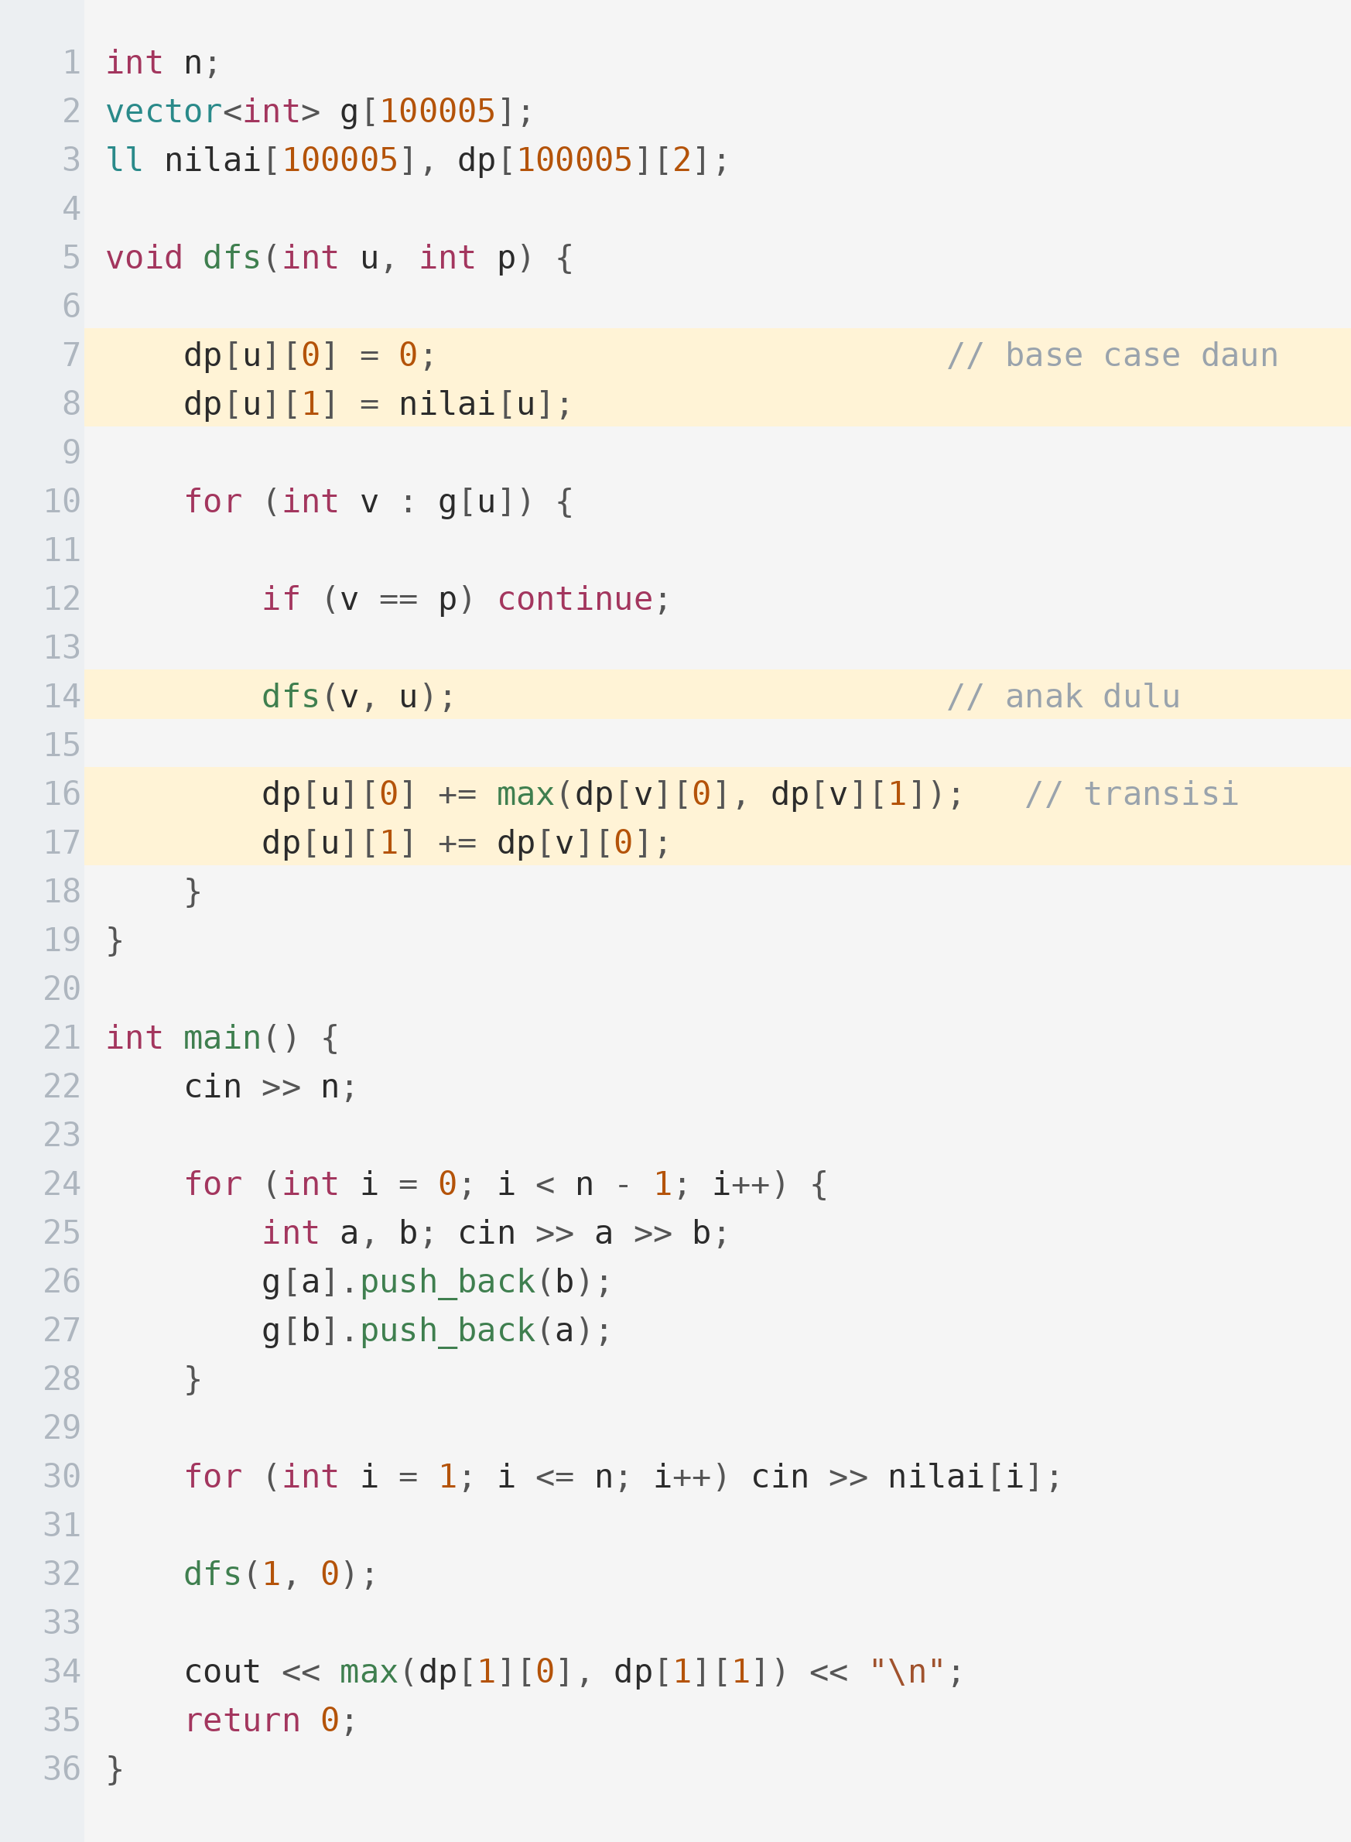
Pembahasan
Kompleksitas O(n) — setiap simpul dan sisi dikunjungi tepat sekali.
1
Nilai awal dp ditetapkan sebelum memproses anak. Untuk daun, nilai ini langsung menjadi jawabannya.
2
Penjagaan v == p mencegah DFS kembali ke induk, yang akan menyebabkan rekursi tak berujung.
3
Rekursi ke anak dipanggil lebih dulu — inilah urutan evaluasinya.
4
Bila u tidak diambil, setiap anak bebas memilih kondisi terbaiknya. Bila u diambil, setiap anak wajib berada di kondisi 0.
5
Jawaban diambil dari akar. Untuk n = 100.000, pertimbangkan versi iteratif agar aman dari stack overflow.

Slide 20
Pola DP pada Pohon
Kelimanya memakai kerangka DFS yang sama.
Soal | State | Cara menggabungkan
Ukuran subtree | sub[u] | jumlahkan seluruh anak
Tinggi / kedalaman | h[u] | maksimum dari anak, tambah 1
Independent set | dp[u][0/1] | anak bebas, atau anak wajib 0
Diameter pohon | dua kedalaman terdalam | gabungkan dua cabang terpanjang
Jumlah nilai jalur akar | pre[u] | pre[induk] + nilai[u]
Knapsack pada pohon | dp[u][k] | gabungkan seperti knapsack

Slide 21
Kesalahan Umum
Lima jebakan yang paling sering menjatuhkan solusi yang sebenarnya sudah hampir benar.
Lupa penjagaan induk
Tanpa if (v == p) continue, DFS akan bolak-balik antara dua simpul bertetangga sampai stack habis.
Menggabungkan sebelum anak selesai
Panggilan rekursi harus dilakukan SEBELUM menggabungkan. Kalau terbalik, nilai anak masih kosong.
Stack overflow pada pohon rantai
Untuk n besar, pohon bisa berbentuk garis lurus. Pakai versi iteratif.
State dianggap tentang seluruh pohon
dp[u] selalu tentang SUBTREE u, bukan seluruh pohon. Kesalahan ini muncul jelas pada soal rerooting di Day 162.
Akar tidak ditentukan
Pohon yang diberikan biasanya tak berarah. Pilih satu simpul sebagai akar, biasanya simpul 1.

Slide 22
Latihan Mandiri
Kerjakan berurutan dari yang paling mudah. Untuk setiap soal, tulis dulu empat langkahnya di kertas sebelum mengetik.
CSES: Subordinates, Tree Matching, Tree Diameter, Tree Distances I
AtCoder DP Contest: soal P (Independent Set) dan soal V (Subtree)
LeetCode: House Robber III, Diameter of Binary Tree, Binary Tree Maximum Path Sum
Hitung ukuran, tinggi, dan kedalaman seluruh simpul dalam satu kali DFS
Ubah salah satu solusi rekursif menjadi iteratif, lalu uji dengan pohon berbentuk rantai n = 100.000
Variasi: hitung BANYAK independent set maksimum, bukan hanya nilainya

Slide 23
Ringkasan
Empat hal yang harus melekat sebelum lanjut ke materi berikutnya.
Pohon memberi urutan evaluasi gratis
DFS menjamin anak selesai sebelum induk. Tidak perlu memikirkan urutan seperti pada DP tabel.
State selalu tentang subtree
dp[u] menjawab pertanyaan soal untuk subtree yang berakar di u, bukan untuk seluruh pohon.
Gabungkan setelah rekursi
Panggil dfs(anak) lebih dulu, baru gabungkan hasilnya ke dp induk.
Berikutnya — Day 161
Knapsack pada pohon, dan analisis kompleksitasnya yang mengejutkan.

